Slide 1
背景图
如果不能提供更优的背景图，可以使用企业云视听的背景

Slide 2
运营内容
所有运营的图片：按照16：9调整

Slide 3
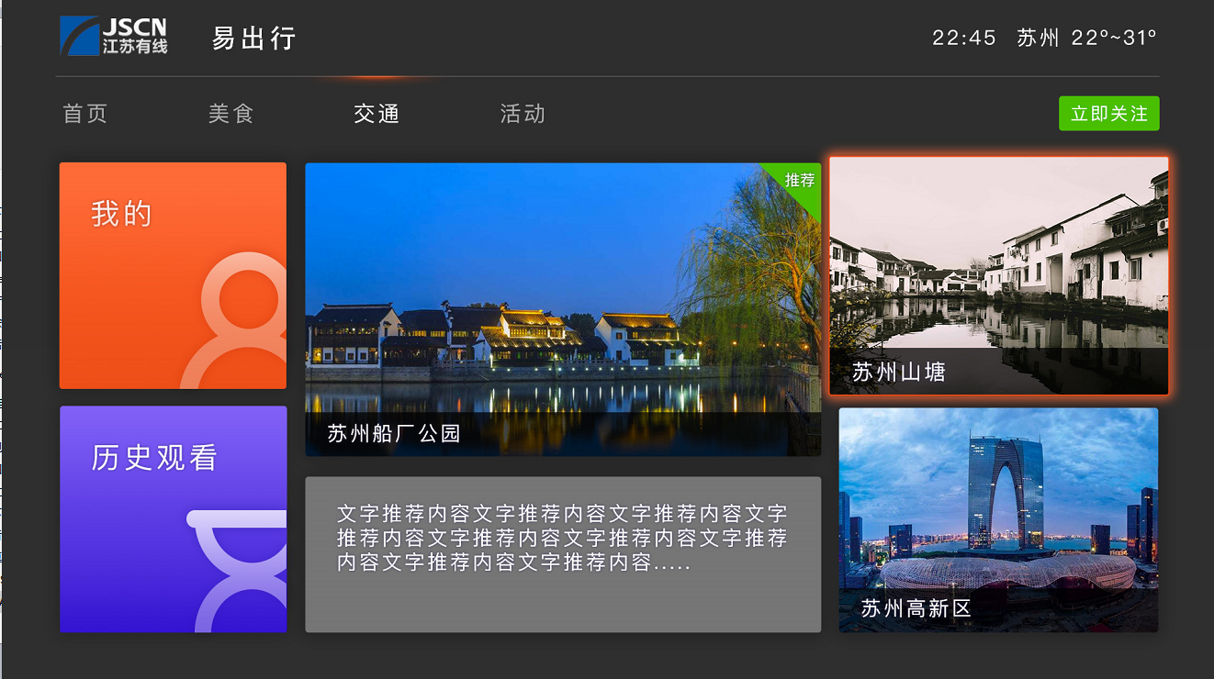
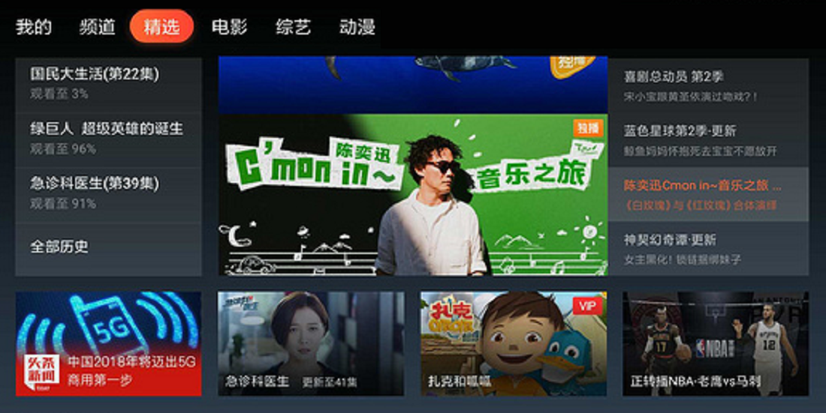
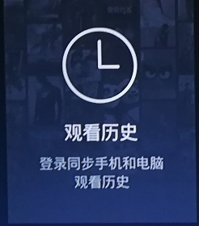
没有历史的时候

Slide 4

所有页面：有明显的三态设计，参考企鹅云视听

Slide 5
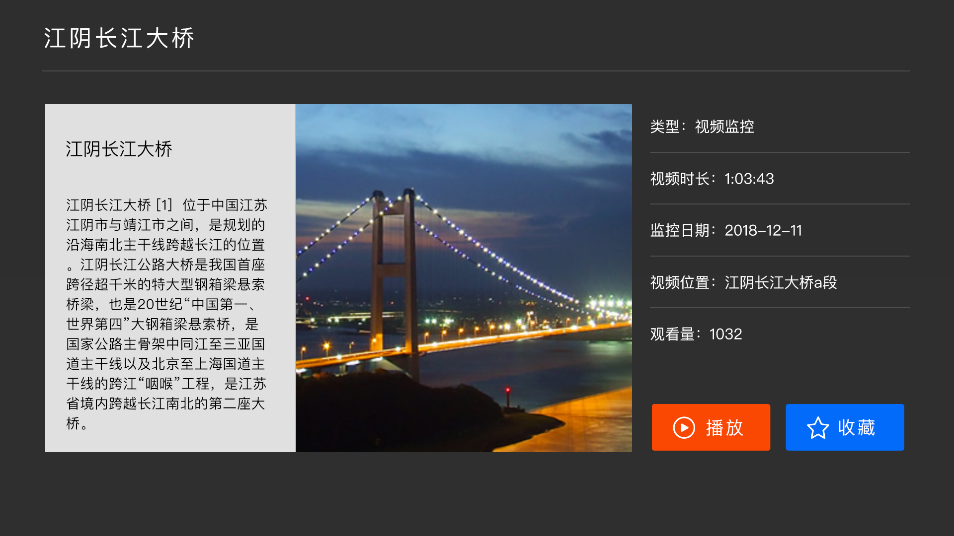
详细介绍的文字
简介： xxxxxx , 更多
点击：更多， 从左侧向右滑出毛玻璃效果的背景图，并显示详情，
再次点击：向左滑出

Slide 6
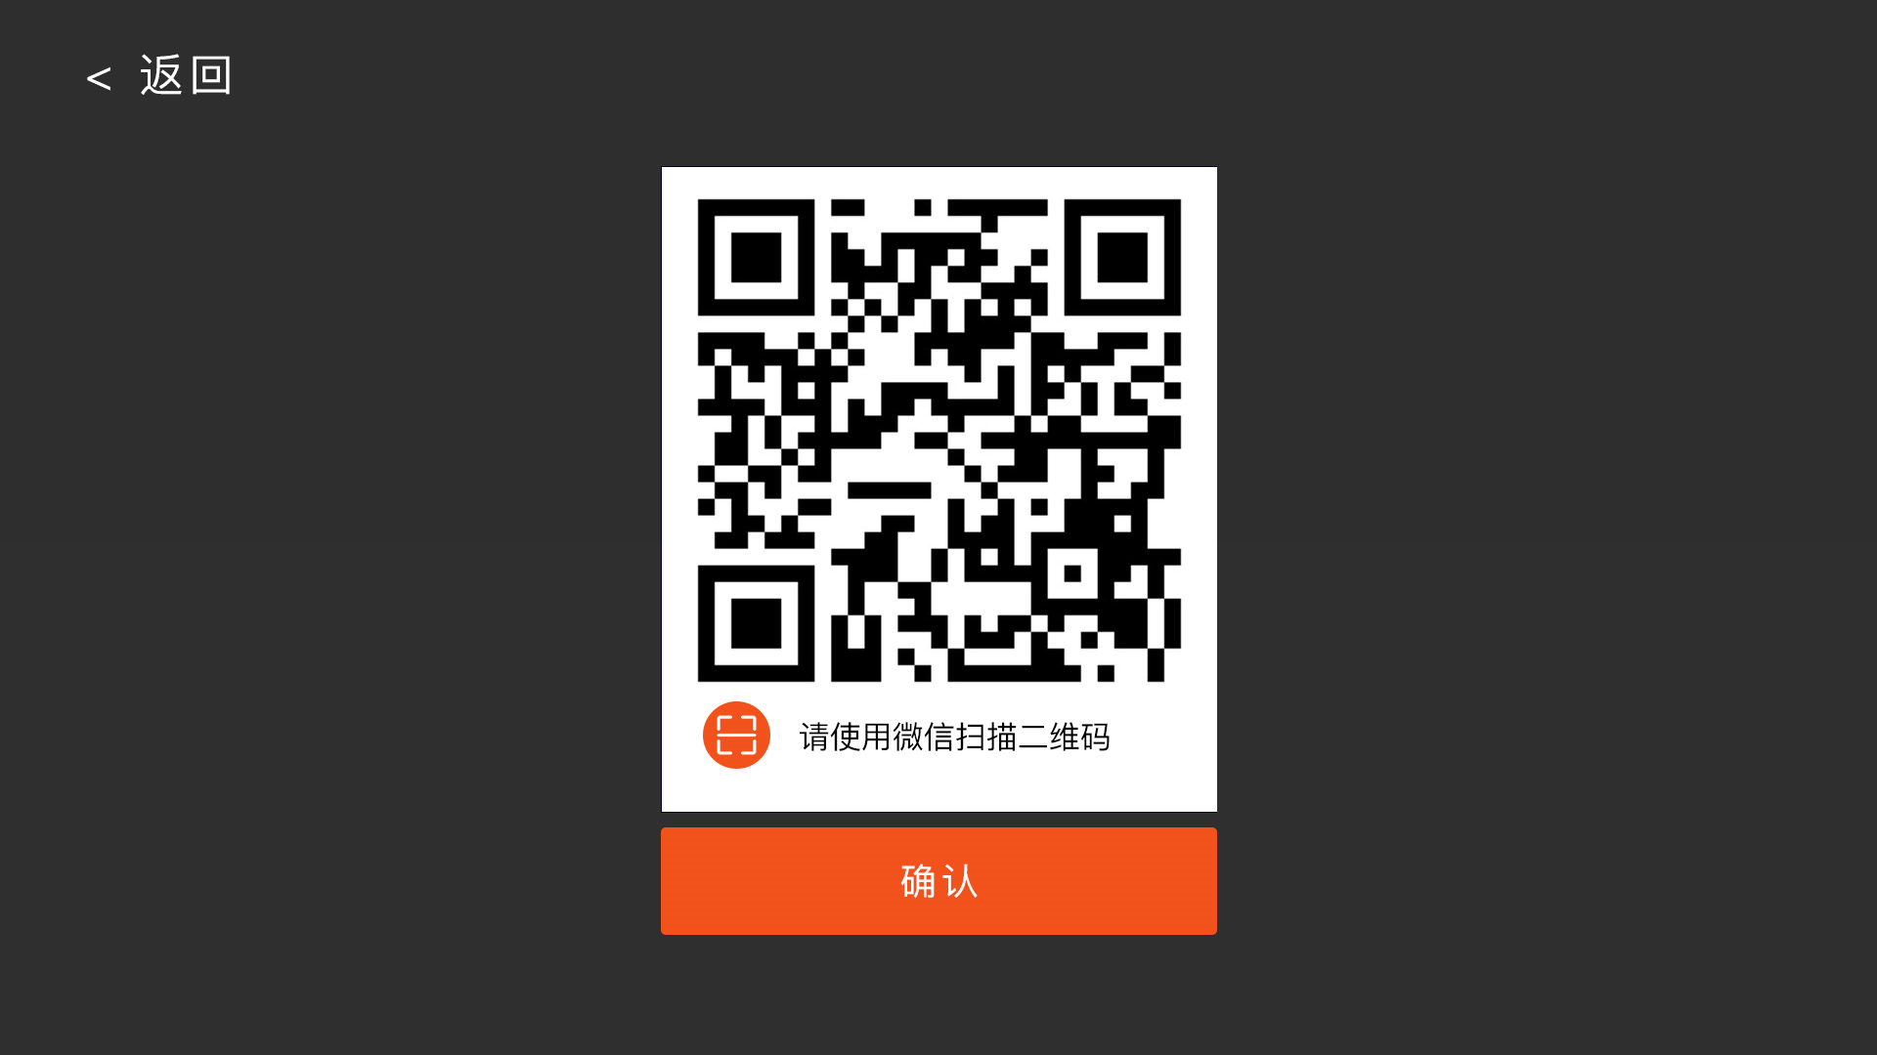
我的： 未绑定微信时候跳转，已绑定的，跳转 我的收藏

